Slide 1

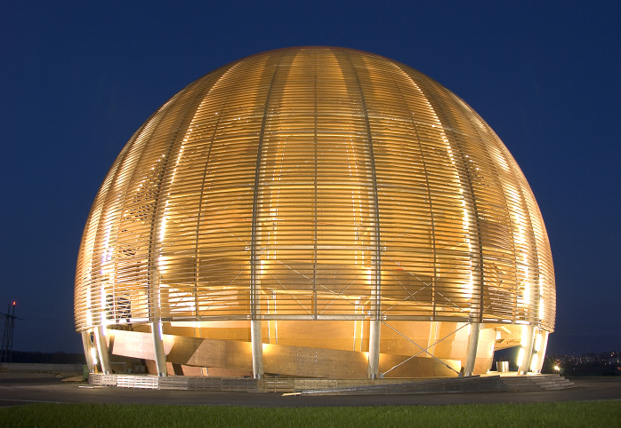
CERN – pierwsze globalne laboratorium
Andrzej SIEMKO
CERN, Departament Technologii Akceleratorów

Slide 2
Plan wykładu
CERN – trochę historii
Kto pracuje w CERN
Misja i zadania CERN
Kompleks akceleratorów w CERN
Jakie są główne osiągnięcia naukowe CERN
Polska w CERN

Slide 3
Trochę historii
Jak powstał CERN
Na przełomie lat 40-tych I 50-tych grupa znamienitych naukowców i polityków przedstawiła ideę odbudowy europejskiej nauki poprzez współpracę międzynarodową.
  Inicjatywa środowiska fizyków:
    Zjednoczenie środowiska fizyków europejskich by być konkurencyjnym względem USA, zwłaszcza w zakresie dużych urządzeń badawczych
      Pierwsza propozycje wysunął w 1949 Louis de Broglie
      E.Amaldi, P.Auger, L.Kowarski, F.Perrin
      1950 raport Kowarskiego o potrzebie utworzenia międzyrządowego centrum, „wyłącznie naukowego“
  Inicjatywa polityczna:
    Ruch europejski
      European Cultural Conference, Lausanne 8-12 grudzien 1949
      Idea zbliżenia europejczyków po wojnie
Notes:
Louis de Broglie –Nobel price in 1929.
Father of the the general theory nowadays known by the name of wave mechanics, a theory which has utterly transformed our knowledge of physical phenomena on the atomic scale.
Professor at the Faculty of Sciences at Paris University, was born at Dieppe (Seine Inférieure) on 15th August, 1892, the son of Victor, Duc de Broglie and Pauline d'Armaillé.
Louis de Broglie died on March 19, 1987.

Slide 4
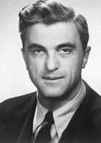
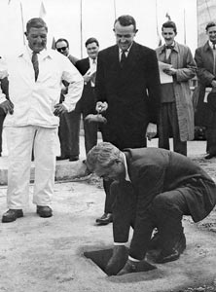
CERN – Trochę historii
Porozumienie dla utworzenia “Conseil Européen pour la Recherche Nucléaire” zostało podpisane 15 lutego 1952 przez 11 krajów
Konwencja nabrała mocy po ratyfikacji (pod auspicjami UNESCO) przez 7 pierwszych państw, co nastąpiło 29 września 1954
Felix Bloch
Pierwszy dyrektor CERN
Uroczystość wmurowania
kamienia węgielnego
CERN stal się organizacja międzynarodowa
CERN zrzesza obecnie 20 państw europejskich
Notes:
The Nobel Prize in Physics 1952 (with Purcell)
"for their development of new methods for nuclear magnetic precision measurements and discoveries in connection therewith"
Felix Bloch was born in Zurich, Switzerland, on October 23, 1905,

Slide 5
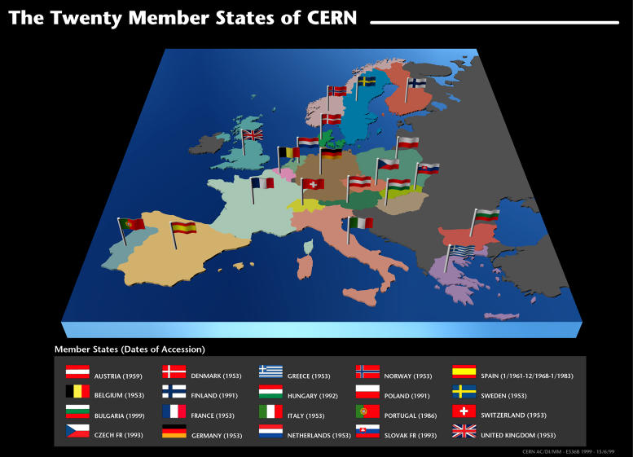

Slide 6
Jak właściwie nazywa się Laboratorium pod Genewą
Nazwa Laboratorium – “Conseil Européen pour la Recherche Nucléaire” (CERN) jest pierwszą oficjalną nazwą z pionierskiego okresu 1952-1953 ”
Wraz z ustanowieniem Konwencji w 1953 wprowadzono nazwę “Europejska Organizacja Badan Jądrowych”
  Trudny do wymówienia w wielu językach akronim nowej nazwy nie przyjął się. W. Heisenberg zaproponował by używać nowej nazwy i starego akronimu. Stad oficjalna nazwa:
Europejska Organizacja Badan Jądrowych CERN
Stosowana jest również nazwa “Europejskie Laboratorium Fizyki Cząstek“, która bardziej odzwierciedla dzisiejszy stan działalności laboratorium, lecz nie jest to oficjalna nazwa.

Slide 7
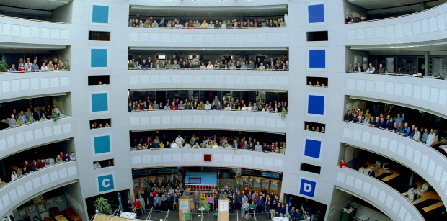
Użytkownicy CERN
Jednym z istotnych odkryć w CERN było odkrycie faktu, ze:
  w różnorodności tkwi siła !!!
Jednym z osiągnięć CERN jest umiejętność wykorzystania tej siły

Slide 8
Kto pracuje w CERN
Personel (dane 2008)
  Ca. 2250 – pracowników
  Ca. 700 stypendystów (fellows) opłacanych przez CERN
  Kilkuset studentów i “project associate” opłacanych przez CERN
Użytkownicy (dane 2008)
  Ponad 9000 – użytkownicy opłacani z zewnątrz
    Ponad 500 uniwersytetów z 111 krajów
    66% użytkowników pochodzi z krajów członkowskich
Razem: ponad 12000 pracowników i użytkowników

Slide 9
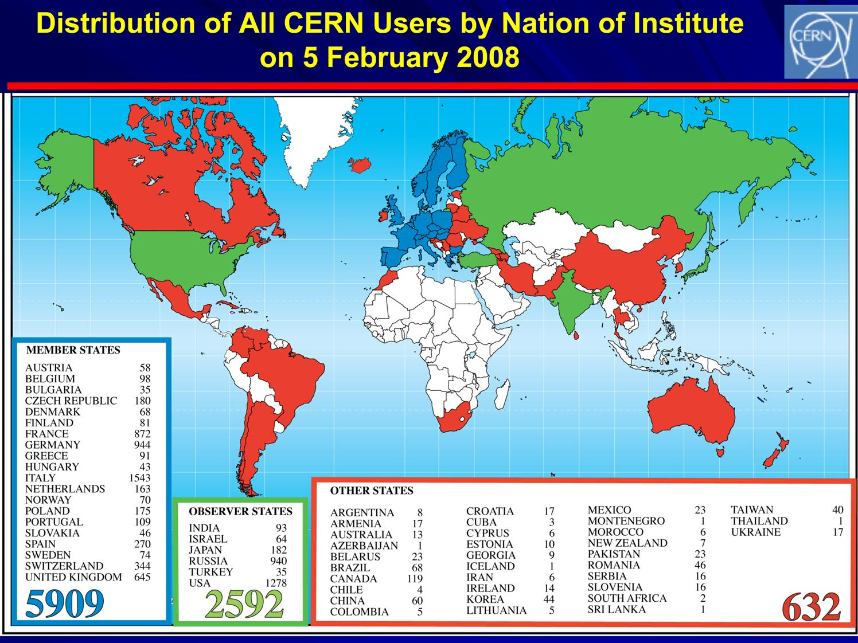

Slide 10
Zadania i Priorytety
CERN
Badania naukowe.
Nowe technologie. Transfer technologii.
Edukacja.
Rozwój współpracy międzynarodowej.

Slide 11
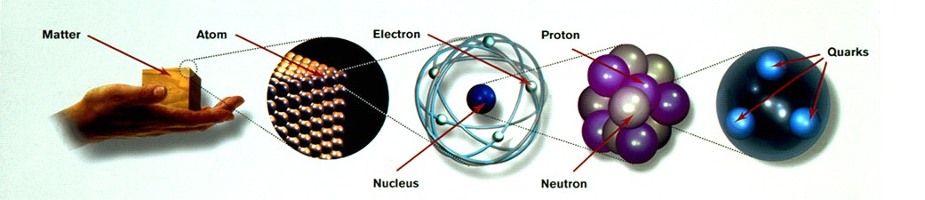
Badania Naukowe w CERN
Badania w dziedzinie fizyki cząstek elementarnych i fizyki nuklearnej
  Naukowcy w CERN badają z czego zbudowana jest materia i jakie siły ją utrzymują
Badania w dziedzinie fizyki nuklearnej tradycyjnie wzbudzają pytania co do możliwości ich potencjalnego wykorzystania w sektorze militarnym
  Konwencja CERN z 1953 stanowi:
    "Organizacja utrzymuje współpracę miedzy państwami europejskimi w dziedzinie badan jądrowych o charakterze czysto naukowym i podstawowym oraz w badaniach zasadniczo z nimi stowarzyszonych. Organizacja nie będzie miała żadnego związku z pracami na rzecz sektora militarnego a wyniki jej prac doświadczalnych i teoretycznych będą publikowane lub ogólnie udostępniane w inny sposób

Slide 12
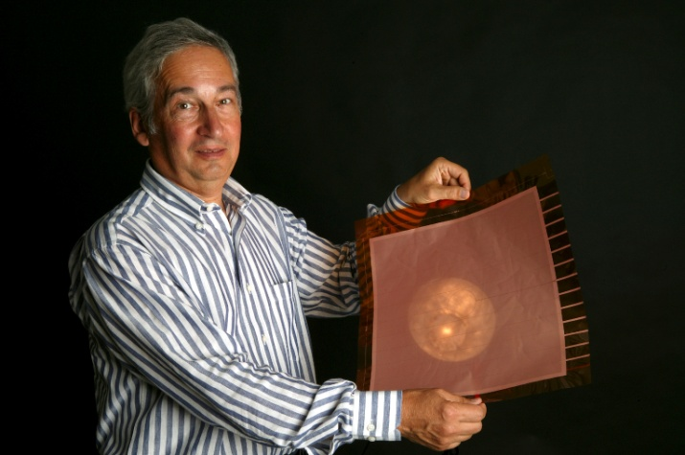
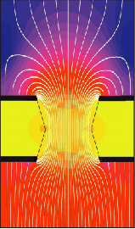
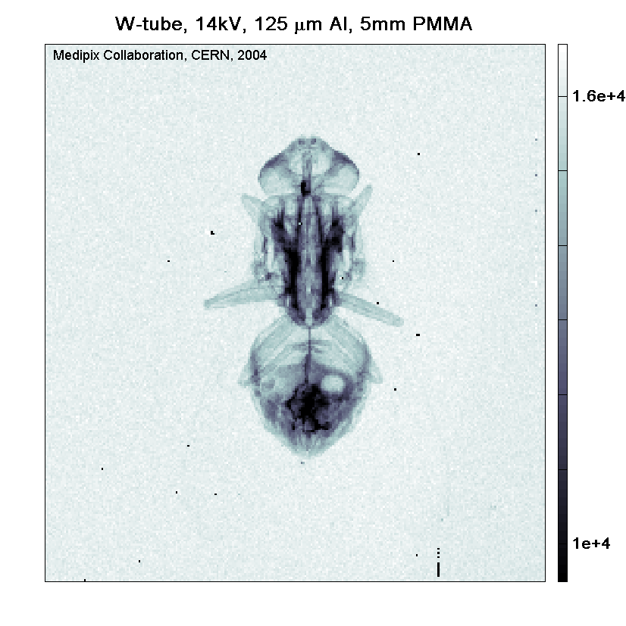

Nowe technologie Transfer technologii
Badania naukowe w CERN-ie prowadzą do rozwoju techniki. Z CERN-u pochodzą tak różne wynalazki jak:
  światowa “pajęczyna” - WWW
  obrazowanie medyczne
Detektory GEM
Nowe detektory pojedynczych elektronów
Medipix 2
Nowa generacja liczników fotonów

Slide 13
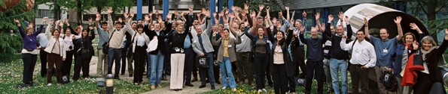
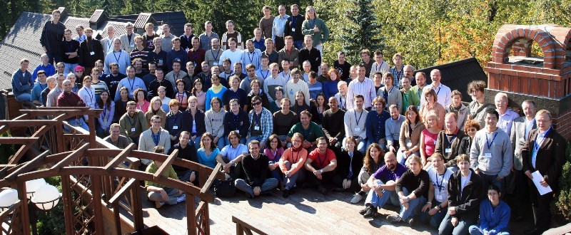
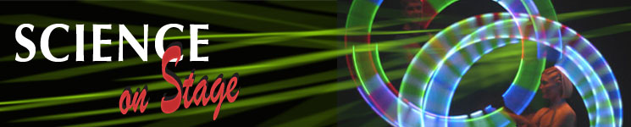
Edukacja w CERN
CERN odgrywa ważną rolę w zaawansowanej edukacji.
  Obszerny wachlarz szkół, praktyk i staży naukowych przyciąga do Laboratorium wielu młodych utalentowanych studentów, naukowców i inżynierów.
  Wielu z nich robi następnie kariery w przemyśle, gdzie doświadczenie zdobyte w pracy w wielonarodowym środowisku z wykorzystaniem najnowszej techniki, jest wysoko cenione.
CAS Zakopane 2006
Szkoła Akceleratorowa
Programy dla nauczycieli i szkół

Slide 14
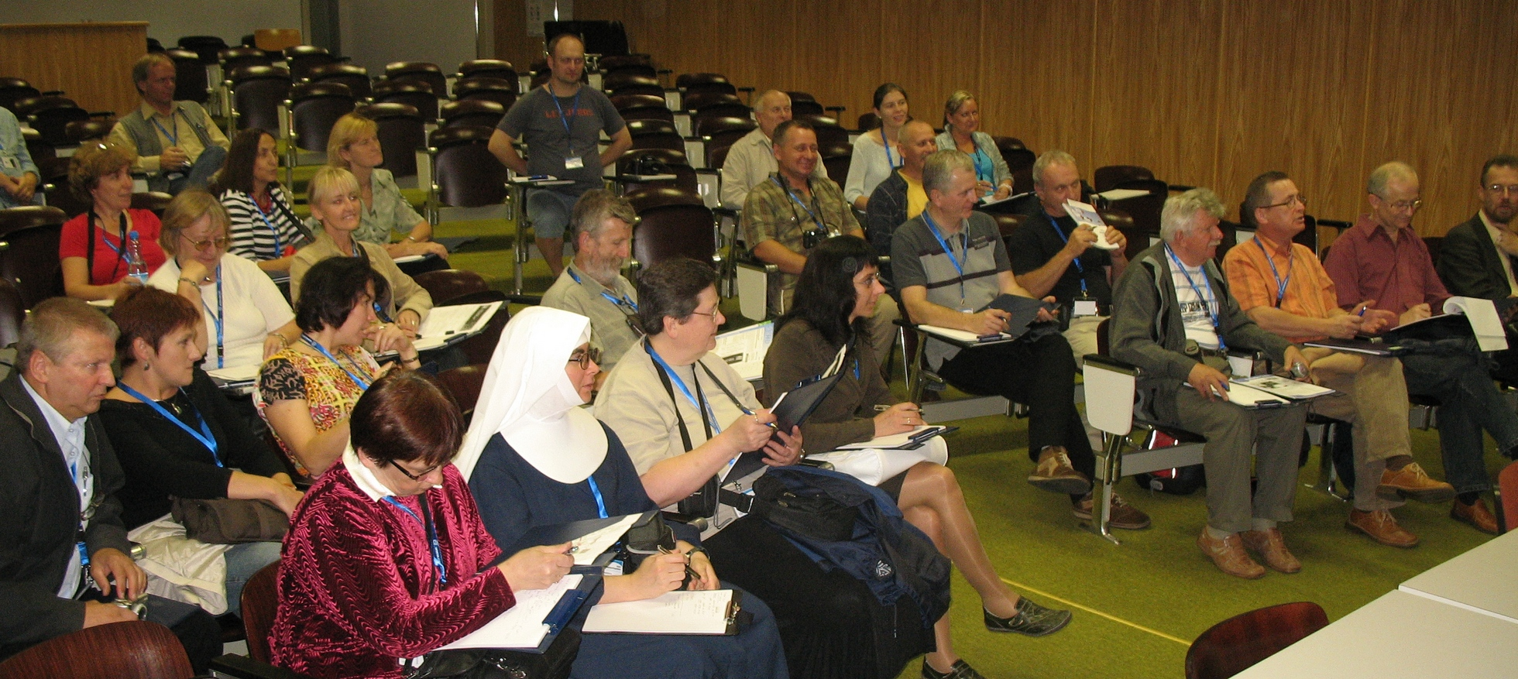
Edukacja w CERN
CERN odgrywa też coraz większą rolę w kształceniu nauczycieli i popularyzacji nauki w procesie kształcenia przeduniwersyteckiego.

Slide 15
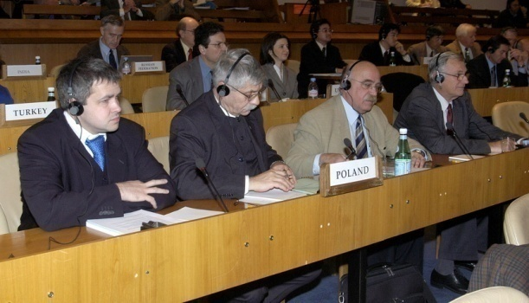
Władze CERN
Rada CERN
  Odpowiada za politykę naukowa, budżet, aprobuje programy, działalność, wydatki; decyzje większością ale zwykle przez konsensus; przewodniczący – prof. Torsten Ǻkesson [S]; po dwóch przedstawicieli z każdego z krajów członkowskich
Ciała doradcze:
  Komitet Polityki Naukowej; daje rekomendacje; członkowie nie muszą być z krajów członkowskich,
  Komitet Finansowy; delegaci rządów krajów członkowskich; nadzór nad finansami
Ciało współpracujące:
  ECFA – Europejski Komitet Akceleratorów Przyszłości
Rada CERN
Komitet Finansowy
Komitet Polityki Naukowej
ECFA

Slide 16
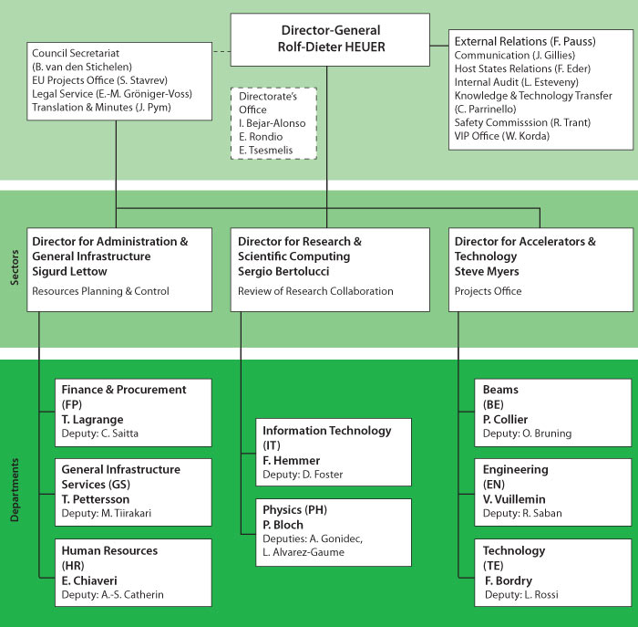
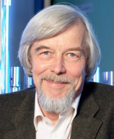
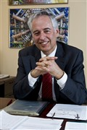
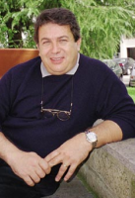
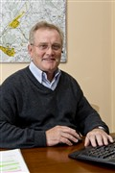
Struktura organizacyjna

Slide 17
Zasada Funkcjonowania CERN
Zadania dzielone są pomiędzy stałych pracowników CERN i użytkowników CERN
  CERN odpowiedzialny jest za budowę infrastruktury badawczej i koordynuje jej eksploatacje ,
    Kompetencje techniczne, technologiczne i organizacyjne
  Użytkownicy pochodzą z uniwersytetów, laboratoriów narodowych, etc.
    ca. 9000, z których tylko około 80 jest pracownikami CERN
    Kompetencje naukowe, dynamika i stały dopływ młodych kadr naukowych

Slide 18
Kompleks akceleratorów w CERN
Akceleratory są to wielkie urządzenia służące do przyspieszania cząstek do prędkości bliskiej prędkości światła oraz do późniejszego ich zderzania z innymi cząstkami.
  Zespół akceleratorów w CERN-ie jest największym i jednym z najbardziej uniwersalnych na świecie. W jego skład wchodzą zarówno akceleratory (przyspieszacze) dezakceleratory (spowalniacze) jak i zderzacze (kolizjonery) cząstek elementarnych. Wykorzystywane są wiązki elektronów, pozytonów, protonów, antyprotonów a także "ciężkich jonów" (jąder atomów takich jak tlen, węgiel, siarka lub ołów).

Slide 19
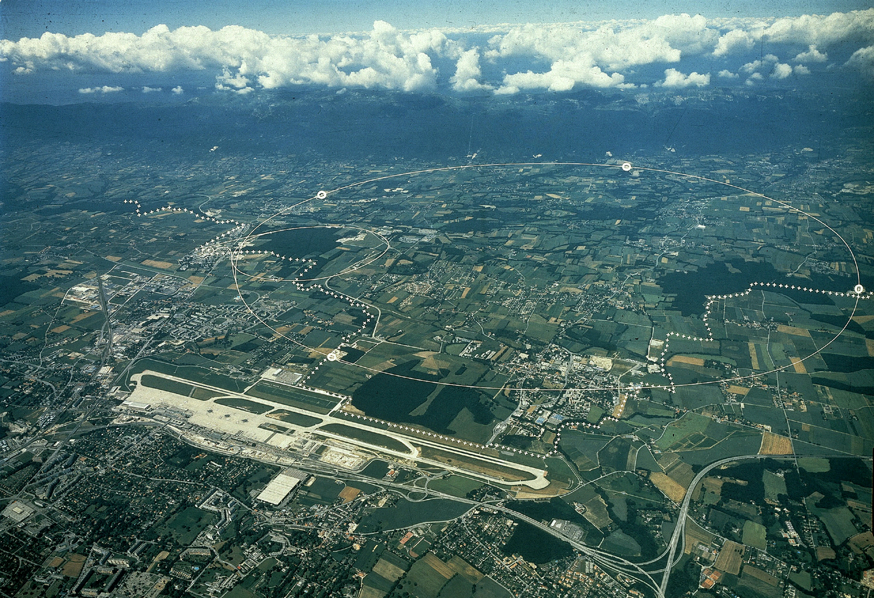
CERN – Genewa
Kompleks Akceleratorów
CERN Meyrin site
CERN Prevessin site
CMS
ATLAS
SPS
LHC
Geneva Airport

Slide 20
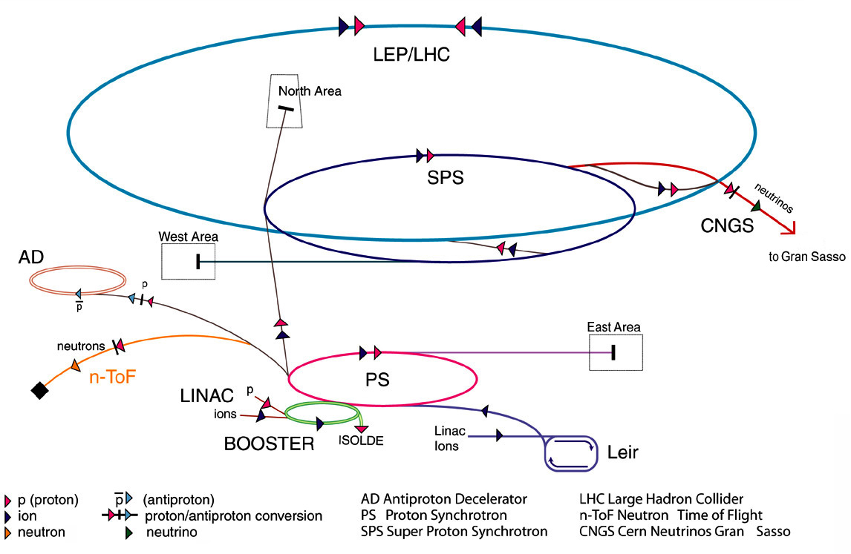
Kompleks akceleratorów w CERN
?
?
?
?
2004: The 20 member states

Slide 21
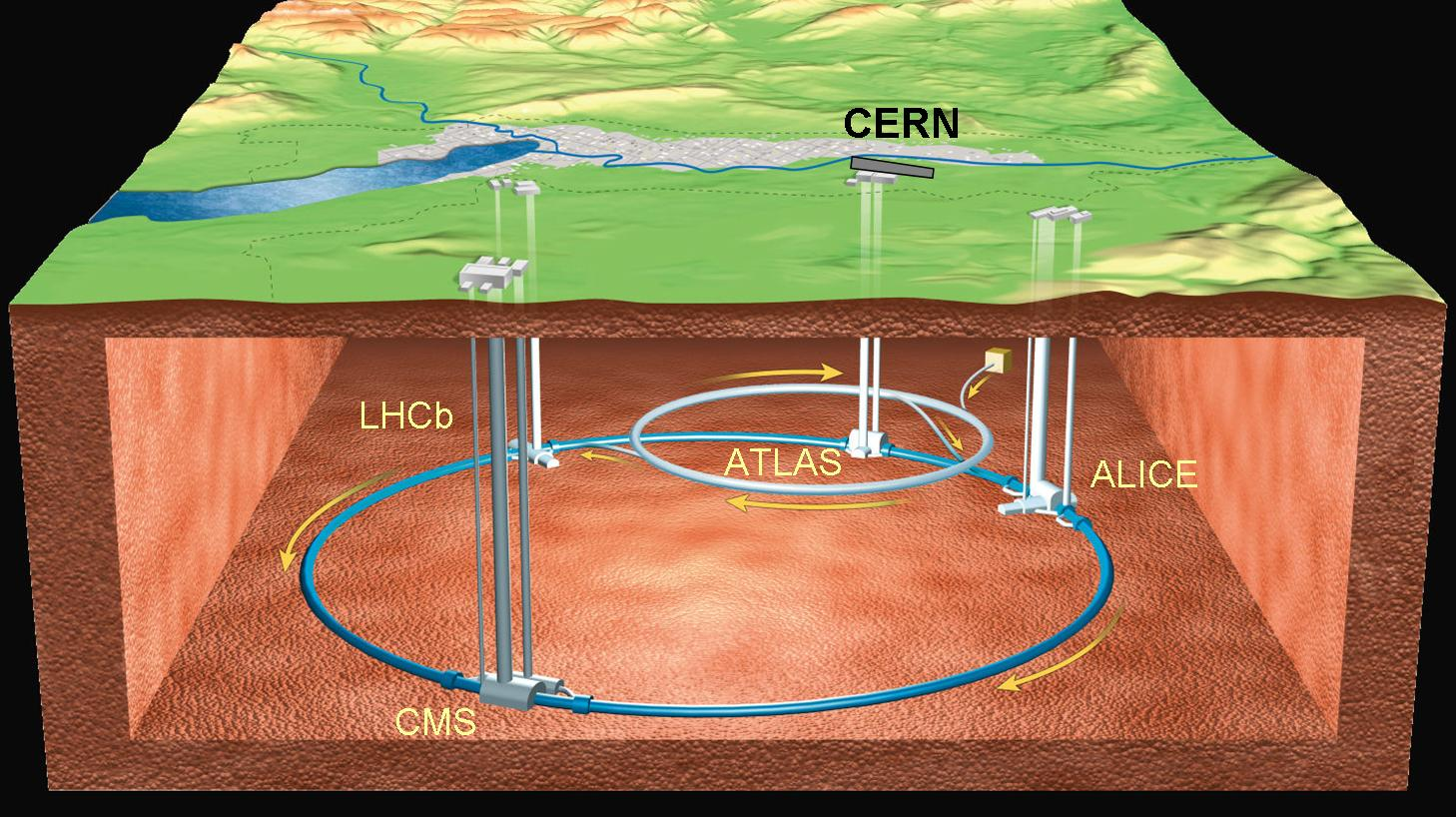
Kompleks Akceleratorów w CERN
Schemat tuneli LHC i SPS

Slide 22
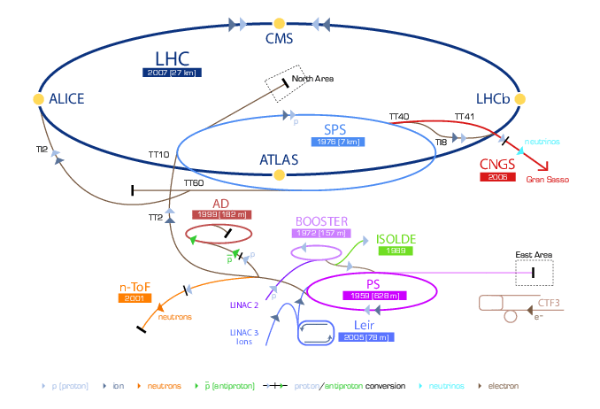
CERN – najbardziej zaawansowany kompleks akceleratorowy na świecie

Slide 23
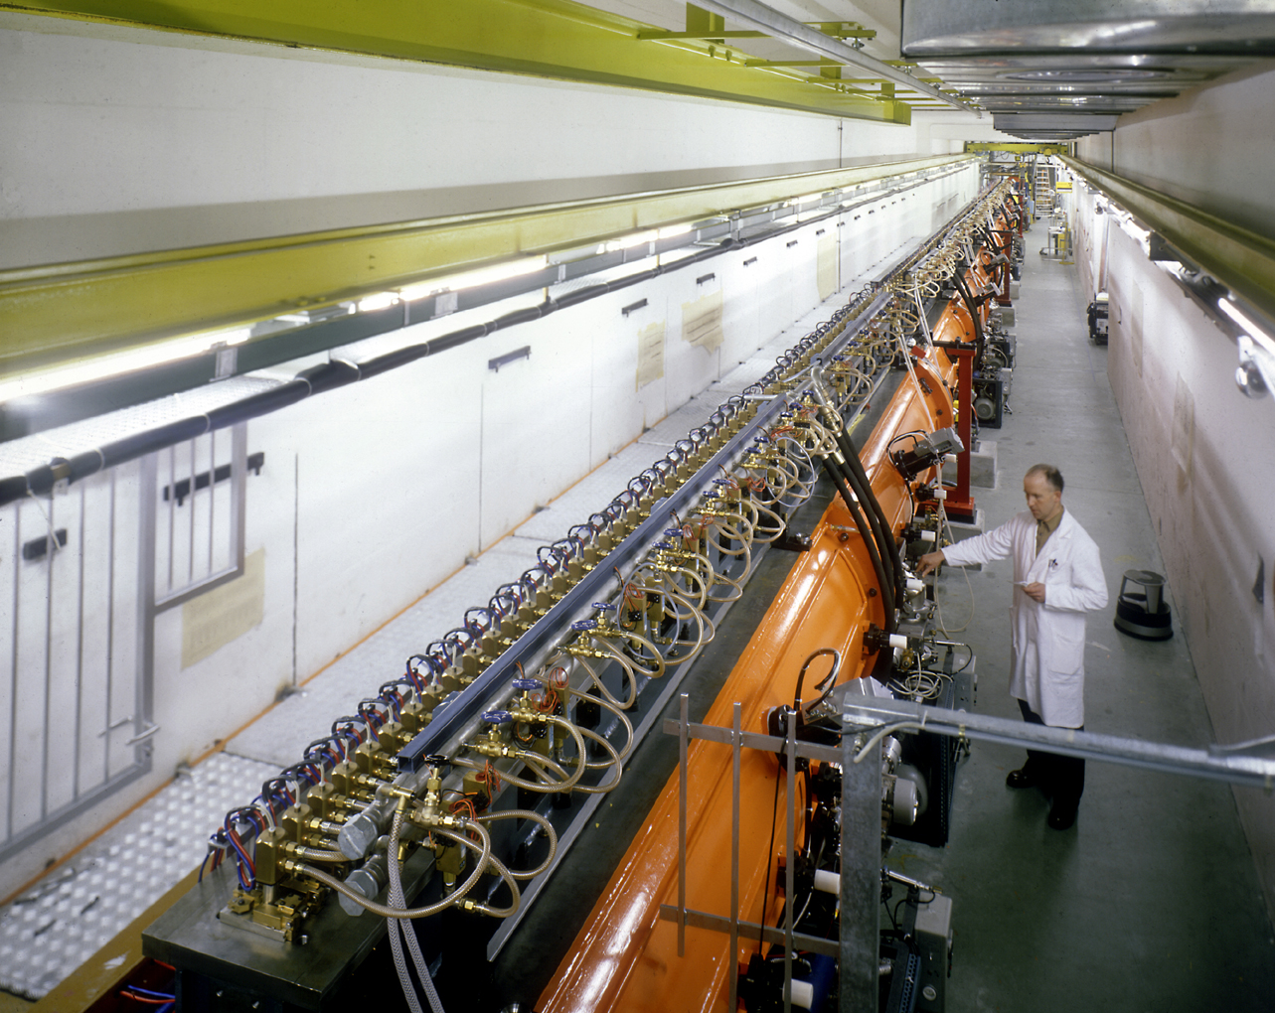
CERN – najbardziej zaawansowany kompleks akceleratorowy na świecie
Akcelerator
Liniowy
(LINAC 2) 1978

Slide 24
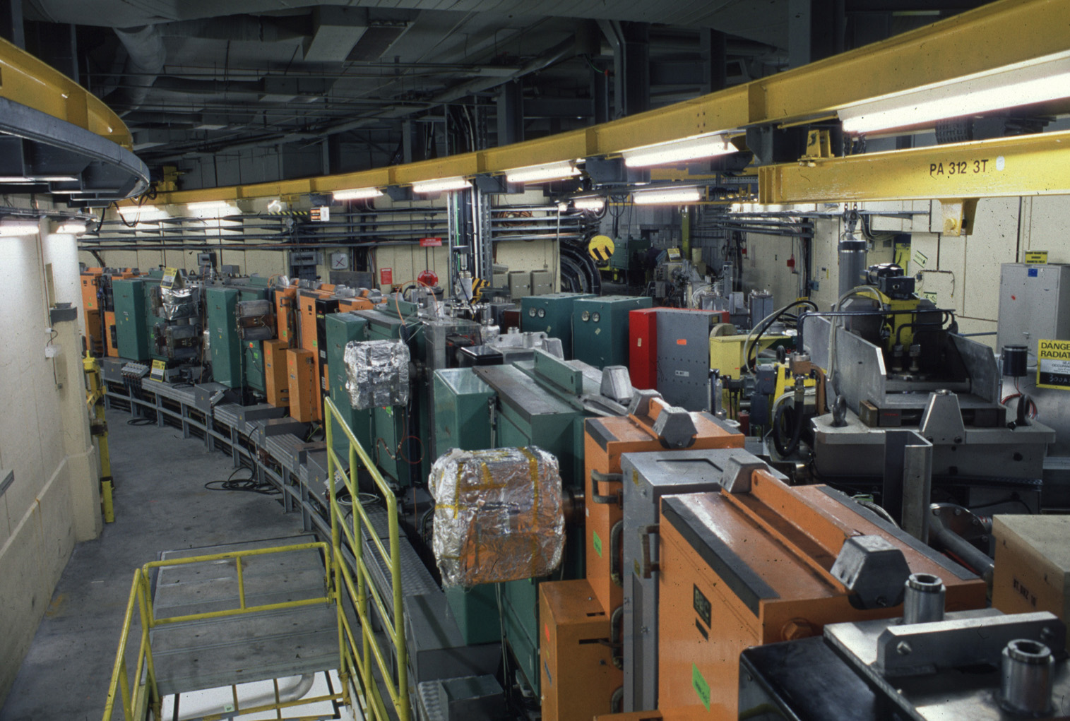
CERN – najbardziej zaawansowany kompleks akceleratorowy na świecie
Booster
(PSB) 1972
Notes:
1972 - Zbudowanie czteropierścieniowego wstępnego akceleratora 800 MeV (Booster) pozwoliło zwiększyć energię protonów wstrzykiwanych do PS. To nowe urządzenie i dodatkowy nowy akcelerator liniowy (Linac), uruchomiony w 1978 r., umożliwiły ponad tysiąckrotne zwiększenie zaplanowanego początkowo natężenia wiązki w akceleratorze PS.

Slide 25
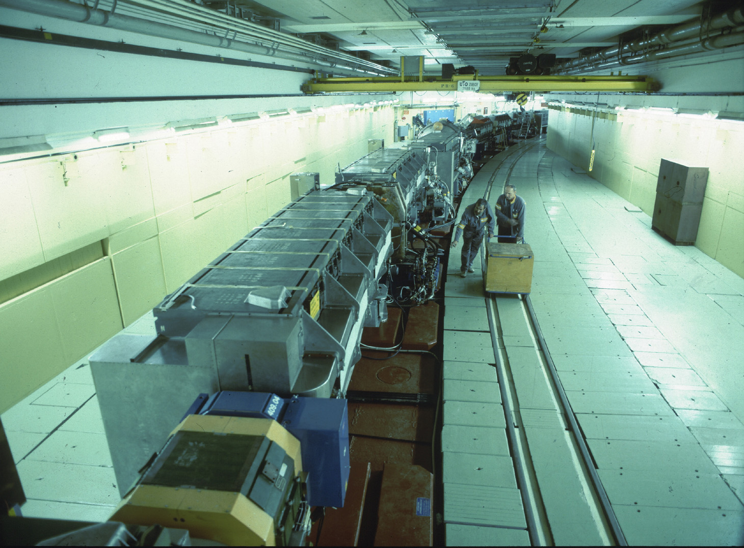
CERN – najbardziej zaawansowany kompleks akceleratorowy na świecie
Synchrotron
Protonowy
(PS) 1959
Notes:
1959 - Rozpoczął działanie synchrotron protonowy 28 GeV (PS) - pierwsza z dużych maszyn w CERN-ie. Przez pewien czas był to akcelerator o największej na świecie energii.

Slide 26
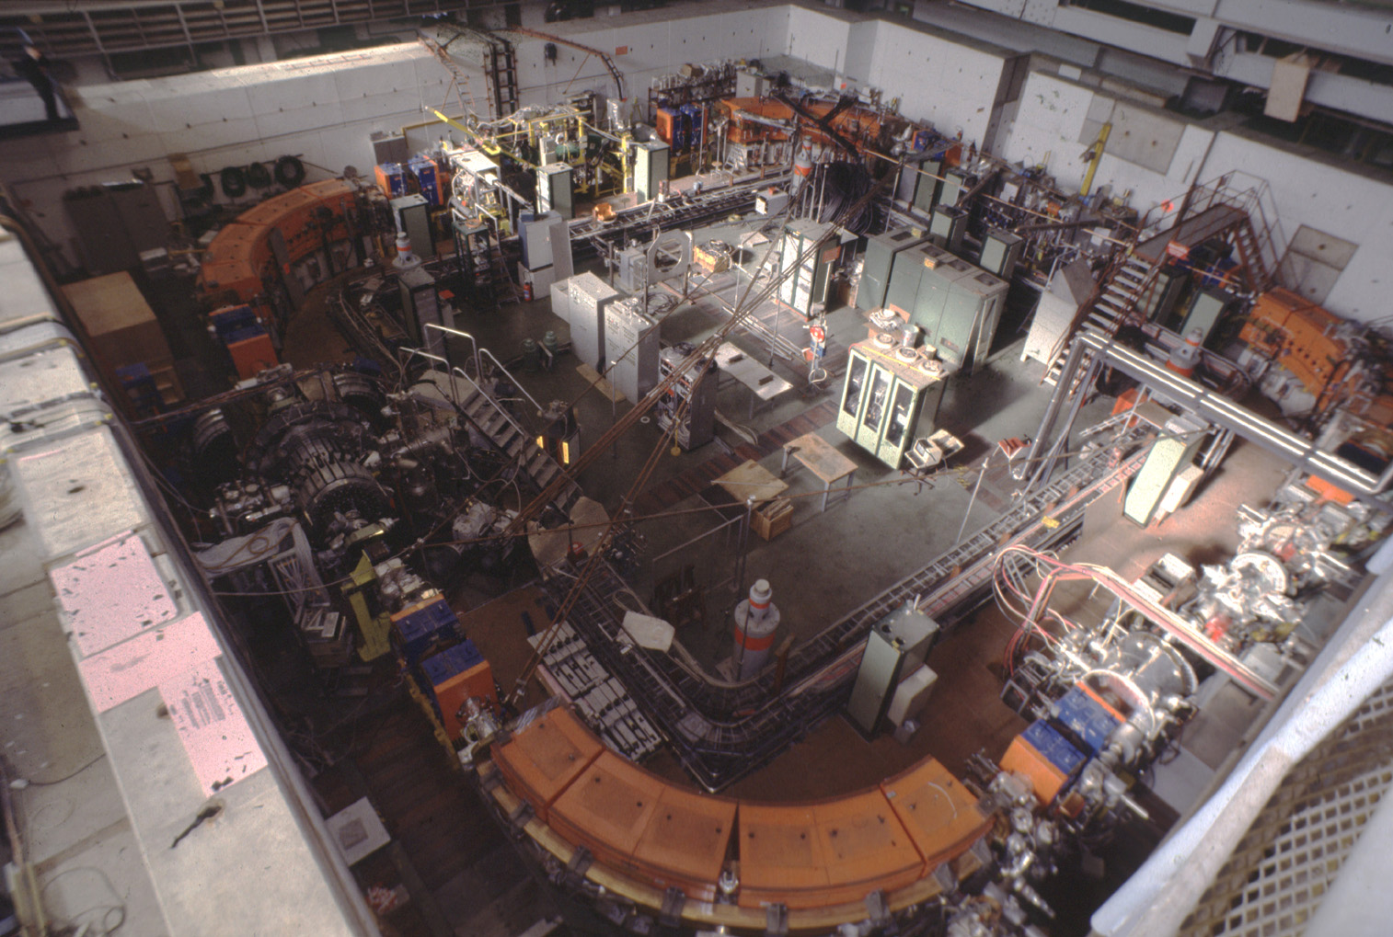
CERN – najbardziej zaawansowany kompleks akceleratorowy na świecie
Synchrotron jonów niskoenergetycznych
(LEIR) 2005
Notes:
1995 - Produkcja pierwszych atomow antywodoru.

Slide 27
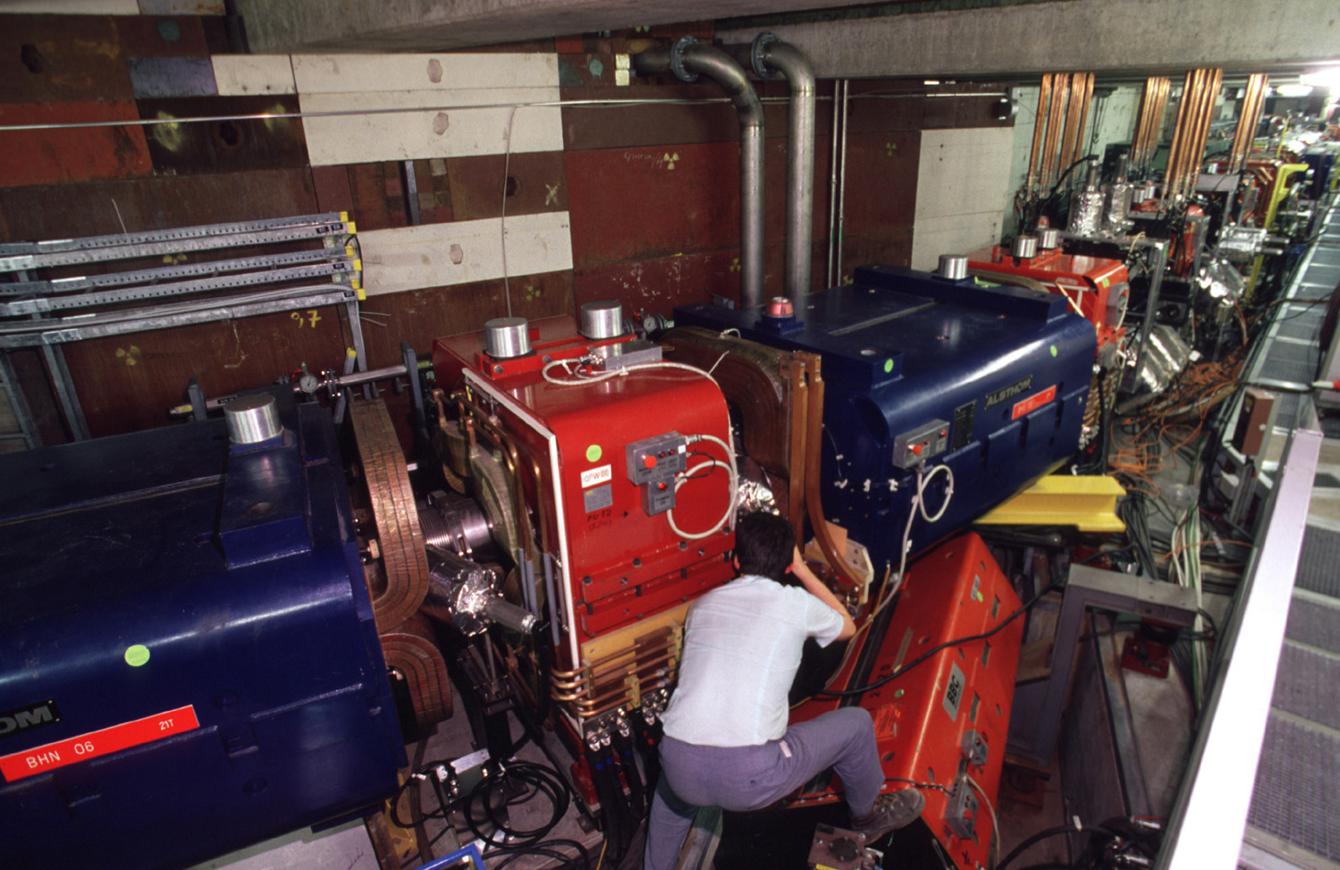
CERN – najbardziej zaawansowany kompleks akceleratorowy na świecie
Dezakcelerator
antyprotonow
(AD) 1999

Slide 28
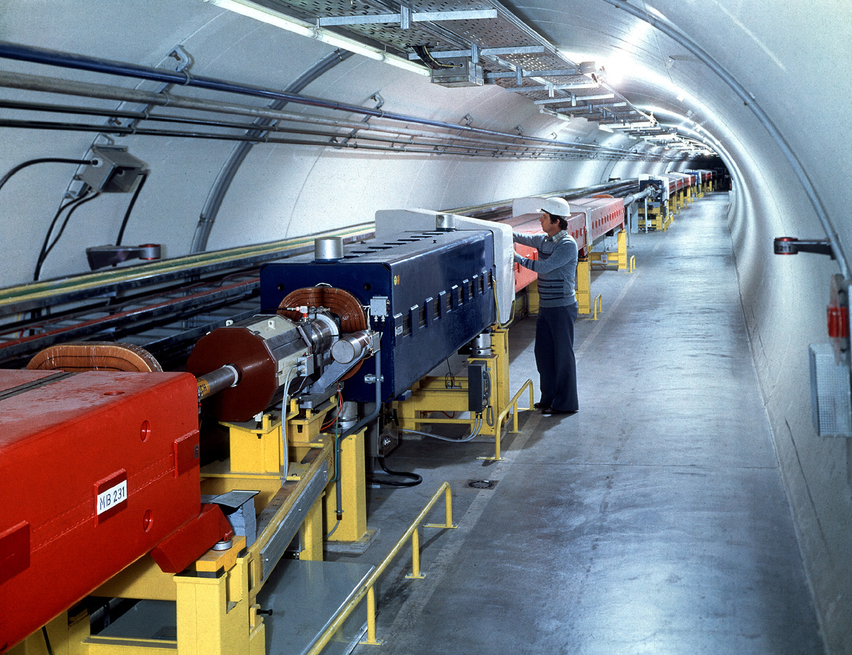
CERN – najbardziej zaawansowany kompleks akceleratorowy na świecie
Supersynchrotron
Protonowy
(SPS) 1976
Notes:
1976 - Rozpoczyna działanie supersynchrotron protonowy SPS. Osiągi akceleratora szybko się zwiększają, tak że zostaje przekroczone zaprojektowane natężenie i pod koniec 1978 r. maksimum energii zostaje przesunięte do 500 GeV.
Supersynchrotron protonowy jest akceleratorem kołowym o obwodzie 7 kilometrów. Został zbudowany do przyspieszania protonów. Byl używany jest jako zderzacz wiązek protonów i antyprotonów, akcelerator ciężkich jonów oraz do wstępnego przyspieszania elektronów i pozytonów przed wstrzyknięciem ich do akceleratora LEP. Jako zderzacz protonów i antyprotonów w latach 80-tych dostarczył CERN-owi jednego z najwspanialszych momentów - pierwszej obserwacji cząstek W i Z, czyli nośników słabych oddziaływań. SPS może także przyspieszać jony ołowiu (z 208 nukleonami w jądrze ołowiu) do energii 170 GeV na nukleon. Dziś jest to największa energia osiągalna na świecie i pozwala ona na badanie plazmy kwarkowo-gluonowej, która mogła istnieć zaraz po Wielkim Wybuchu.

Slide 29
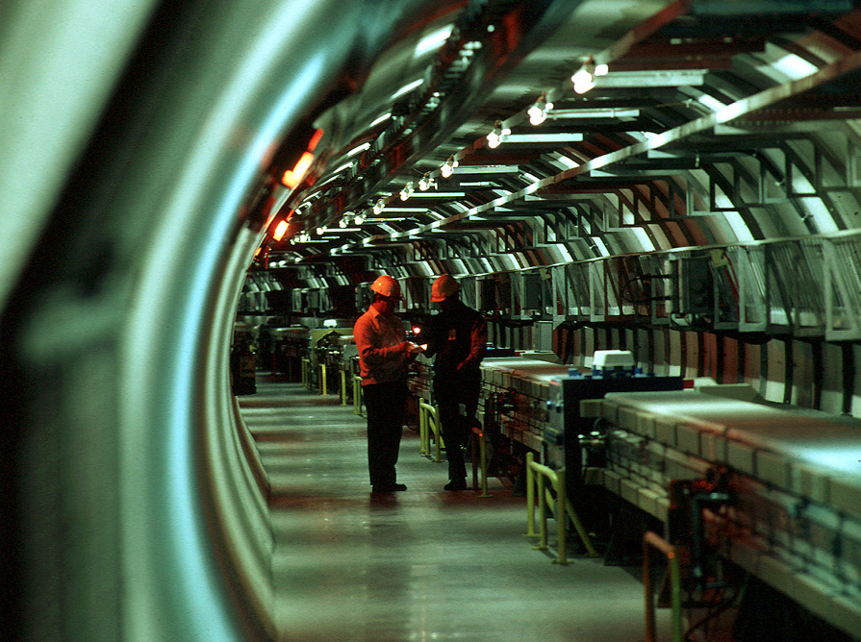
CERN – najbardziej zaawansowany kompleks akceleratorowy na świecie
Wielki Zderzacz
elektronow i pozytonow
(LEP) 1989
Notes:
1989 - W sierpniu rozpoczyna pracę LEP. W październiku, w dwa miesiące po pierwszych zderzeniach w LEP-ie, nadzwyczaj dokładne pomiary dla cząstki Z wykazują, że fundamentalne elementy składowe materii składają się z trzech i tylko trzech rodzin cząstek.
1991 - W grudniu delegaci Rady CERN-u uchwalają jednogłośnie, że wielki zderzacz hadronowy LHC (Large Hadron Collider) w tunelu LEP-u jest 'właściwą maszyną' przyszłości.
1994 - Lata od 1989 r. to lata sukcesów LEP-owskich eksperymentów. Najbardziej doniosłym wynikiem jest precyzyjny pomiar parametrów bozonu Z - od 1989 do 1993 r. cztery LEP-owskie detektory: ALEPH, DELPHI, L3 i OPAL zrekonstruowały ponad 10 milionów rozpadów Z.Rada zatwierdza budowę LHC.

Slide 30
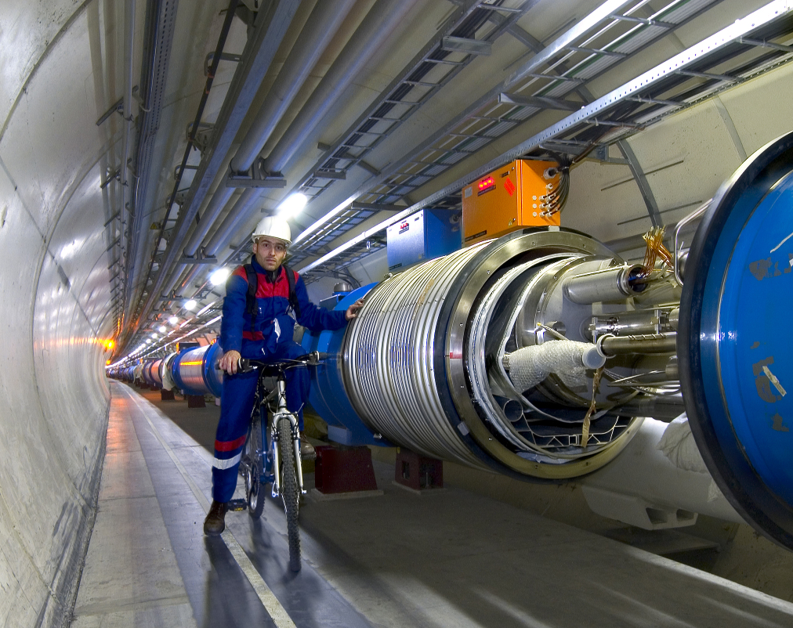
CERN – najbardziej zaawansowany kompleks akceleratorowy na świecie
Wielki Zderzacz
Hadronow
(LHC) 2008
Notes:
- Rada CERN zatwierdza budowę LHC.
Mniej więcej w połowie lat 1980-tych rozpoczęła się dyskusja, mająca na celu wypracowanie różnych opcji zastąpienia akceleratora LEP. Naukowcy zajmujący się fizyką cząstek elementarnych są zgodni, że poprzez uzyskanie większych energii prawdopodobnie będziemy w stanie odpowiedzieć na fundamentalne pytania pozostawione bez odpowiedzi przez LEP. Jednym z najważniejszych jest mechanizm nadawania cząstkom masy. W grudniu 1994 roku Rada CERN-u oficjalnie zatwierdziła budowę w CERN-ie wielkiego zderzacza hadronowego LHC. LHC zbudowany będzie z pierścieni nadprzewodzących, które umieszczone zostaną w istniejącym już tunelu LEP-u. Pierścienie służyć będą do poprowadzenia wiązek protonów zderzających się z energiami 10 razy większymi niż w jakimkolwiek wcześniejszym akceleratorze. Użycie istniejącego już tunelu i zasilania przez istniejące źródła cząstek i wstępne akceleratory przyczynia się do zminimalizowania kosztów budowy. Do budowy zostaną użyte najbardziej zaawansowane technologie magnesów nadprzewodzących i akceleratorowe. Eksperymenty przy LHC zostały zaplanowane tak, aby "zobaczyć" zjawiska przewidywane przez teoretyków cząstek elementarnych, ale muszą być one także przygotowane na zupełnie niespodziewane odkrycia. Wymaga to wielkiej pomysłowości zarówno ze strony fizyków jak i inżynierów.

Slide 31
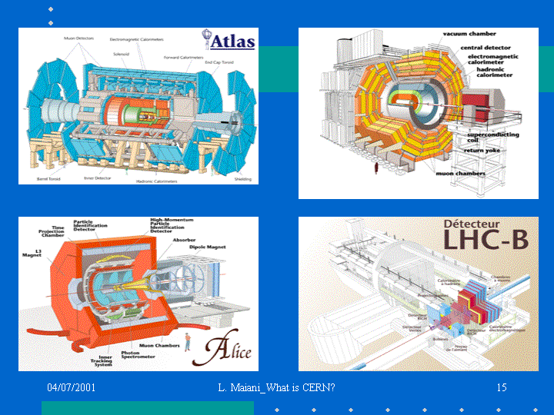
Detektory Cząstek
CMS
Detektory cząstek są elektronicznymi oczami fizyków.
Detektory rejestrują cząstki powstałe w zderzeniach wiązek.
Współczesne detektory są wielkimi, niezwykle złożonymi i czułymi instrumentami.

Slide 32
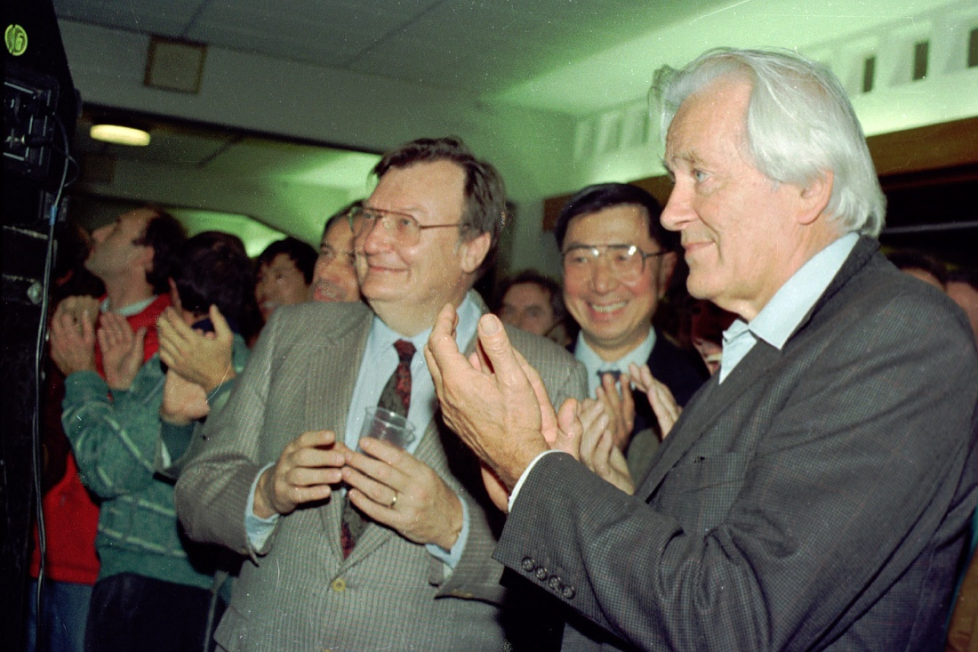
Główne osiągnięcia Naukowe CERN
1973: Odkrycie prądów neutralnych w komorze “Gargamelle”.
1983: Odkrycie bozonów W i Z w eksperymentach UA1 i UA2.
1995: Pierwsze atomy antymaterii w eksperymencie PS210.
2001: Odkrycie łamania symetrii CP w eksperymencie NA48.
1984 Nagroda Nobla w fizyce za odkrycie bozonów W i Z
  Carlo Rubbia i Simon van der Meer
1992 Nagroda Nobla w fizyce za rozwój detektorów cząstek, szczególnie wielodrutowych komór proporcjonalnych.
  George Charpak

Slide 33
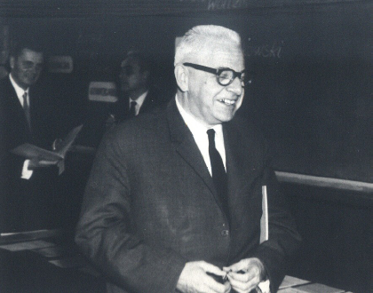
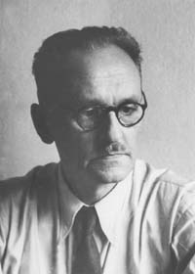
Polska w CERN
1959 r. – profesorowie Mięsowicz (Kraków), Danysz i Sołtan (Warszawa)
nawiązali pierwsze indywidualne kontakty i wystarali się o kilka stypendiów dla młodych fizyków na staże w CERN. Te indywidualne kontakty przekształciły się w intensywną współpracę naukową.
1963 r. – z inicjatywy prof. M. Danysza i dyrektora CERN V.Veisskopfa, Polska,
jako jedyny kraj z „bloku wschodniego”, uzyskała status państwa-obserwatora
w Radzie CERN (bez prawa głosowania). Próby przyznania Polsce statusu
członkowskiego napotkały na opór Związku Radzieckiego.
1991 r. – Polska, jako pierwszy kraj „bloku wschodniego”, zostaje członkiem CERN.
Podstawą prawną była umowa podpisana między rządem RP i CERN,
ratyfikowana następnie przez Prezydenta RP L. Wałęsę.

Slide 34
Polska jest współwłaścicielem CERN
Łożymy na jego utrzymanie.
  Polska składka: ~2% budżetu (wynika z dochodu narodowego w stosunku do dochodu wszystkich państw członkowskich)
Mamy przedstawicieli w organie decyzyjnym - Radzie CERN:
  w głosowaniach – głosy wszystkich państw mają tę samą wagę.
    Prof. J. Niewodniczański, PAA – przedstawiciel rządu RP,
    Prof. J. Nassalski, IPJ – przedstawiciel środowiska naukowego.
Korzystamy z urządzeń badawczych wartych miliardy CHF.
Korzystamy ze środków stypendialnych na badania prowadzone przez fizyków, doktorantów i studentów oraz na programy edukacyjne.
Możemy aplikować na stałe pozycje (staff) w CERN.
Polski przemysł może uczestniczyć w przetargach na dostawy urządzeń i usług dla CERN.

Slide 35
Budżet CERN
Budżet CERN w 2007 – 1026 milionów CHF
  Do 1995 roku Polska płaciła symboliczną składkę, która następnie została stopniowo zwiększona do wysokości proporcjonalnej do naszego dochodu narodowego netto.

Slide 36
Polscy fizycy, doktoranci i studenci w CERN
Polskich użytkowników: 185
Pracowników etatowych stałych..... ~40
Studentów letnich (do 3 mieś.)...…. 3
Finansowani
przez
CERN (2008)
Associates (1rok)………………….… ~10
Fellows (2 lata)……………………… ~20
Studentów n. technicznych…….…. ~10
Doktorantów n. technicznych….…. 4

Slide 37
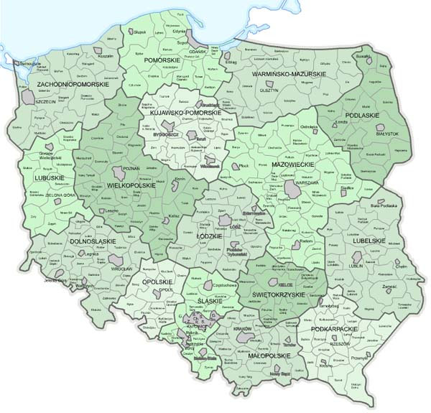
Polskie Ośrodki Fizyki Wysokich Energii Współpracujące z CERN
6 Ośrodków, 10 Instytucji:
  ~ 300 fizyków doświadczalnych i inżynierów
  ~ 100 teoretyków.
Łódź:
  Instytut Problemów Jądrowych
  Uniwersytet Łódzki
Katowice:
  Uniwersytet Śląski
Kielce:
  Akademia Świętokrzyska
Kraków:
  Akademia Górniczo-Hutnicza
  Instytut Fizyki Jądrowej PAN
  Uniwersytet Jagielloński
Warszawa:
  Instytut Problemów Jądrowych
  Politechnika Warszawska
  Uniwersytet Warszawski
Wrocław:
  Uniwersytet Wrocławski
Warszawa
Łódź
Wrocław
Kielce
Katowice
Kraków

Slide 38
Polscy VIP w CERN

Slide 39
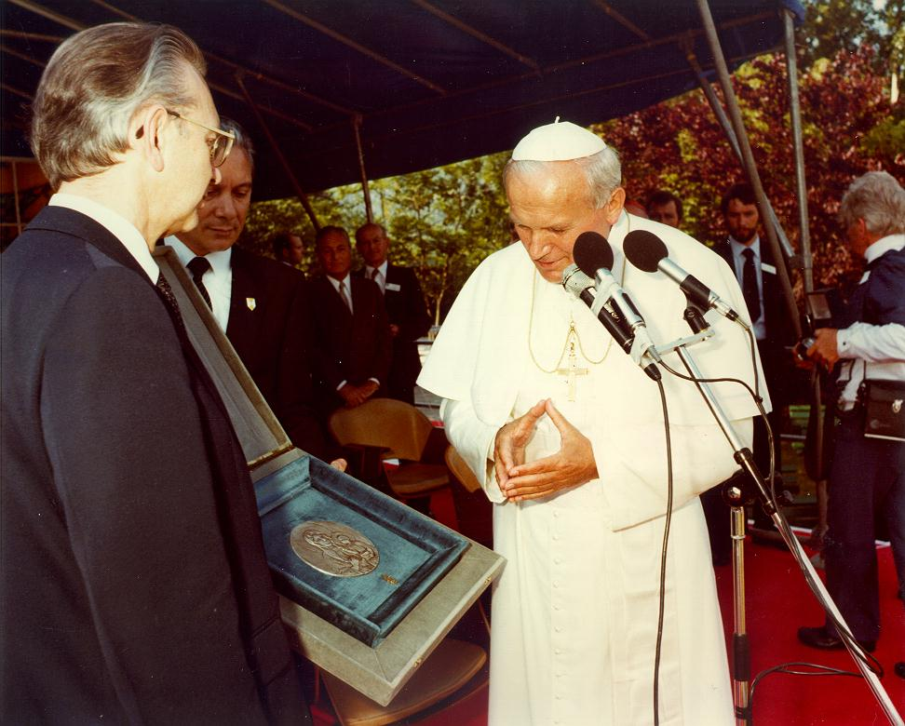
Wizyta Jana Pawła II
(16 czerwiec 1982)

Slide 40
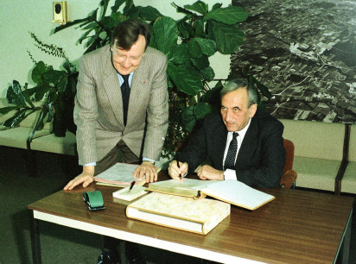
Premier Tadeusz Mazowiecki w CERN, (16 czerwiec 1990)

Slide 41
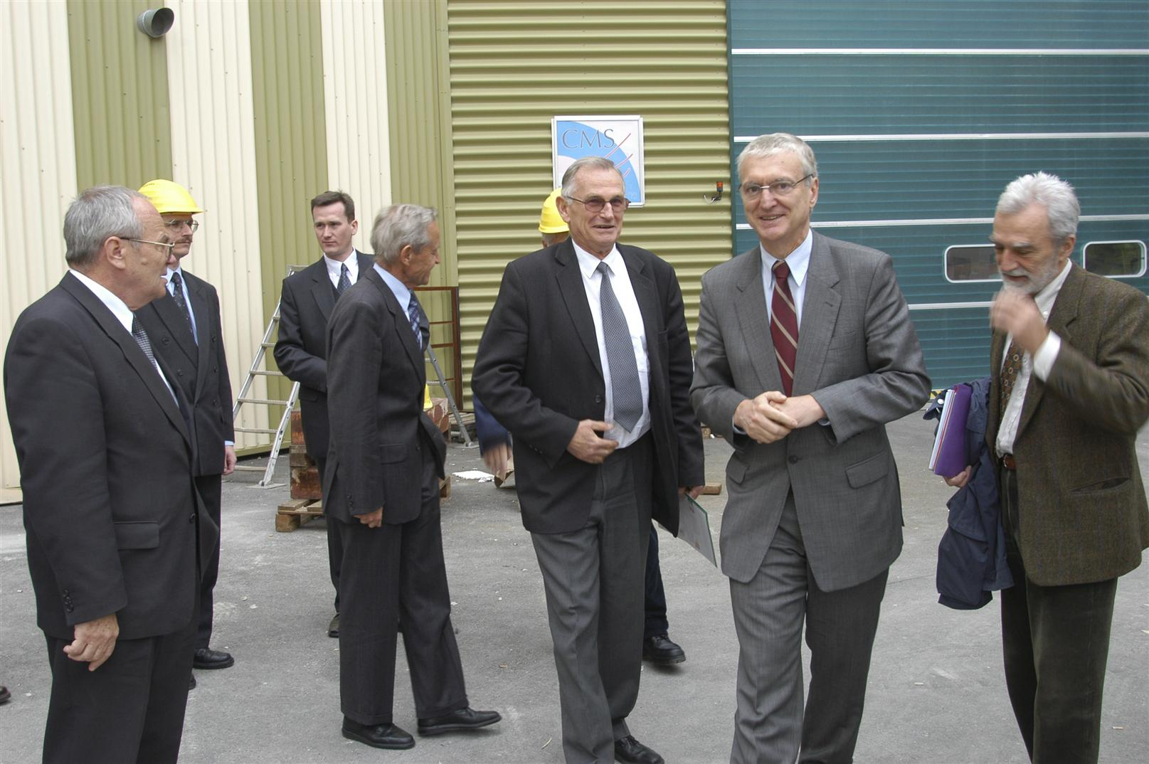
Wizyta Prof. M. Kleibera, Ministra Nauki i Informatyzacji
17.10.2003

Slide 42
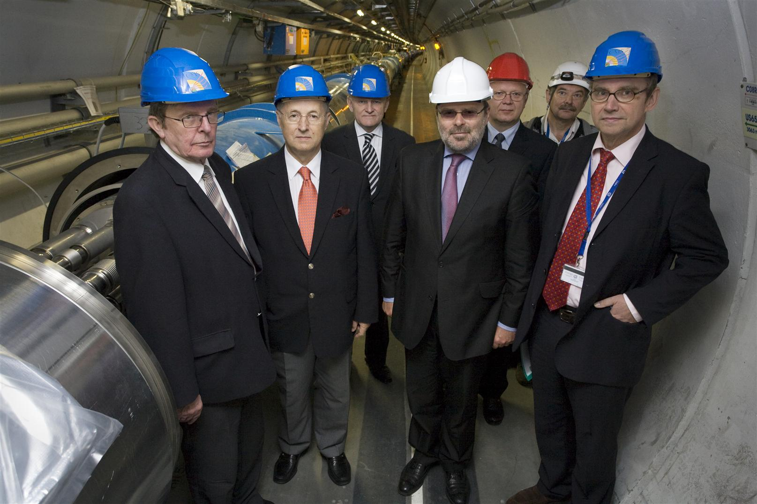
Wizyta Prof. M. Seweryńskiego i Prof. K. Kurzydłowskiego , Ministra i Vice Ministra Nauki i Szkolnictwa Wyższego
12.07.2007

Slide 43
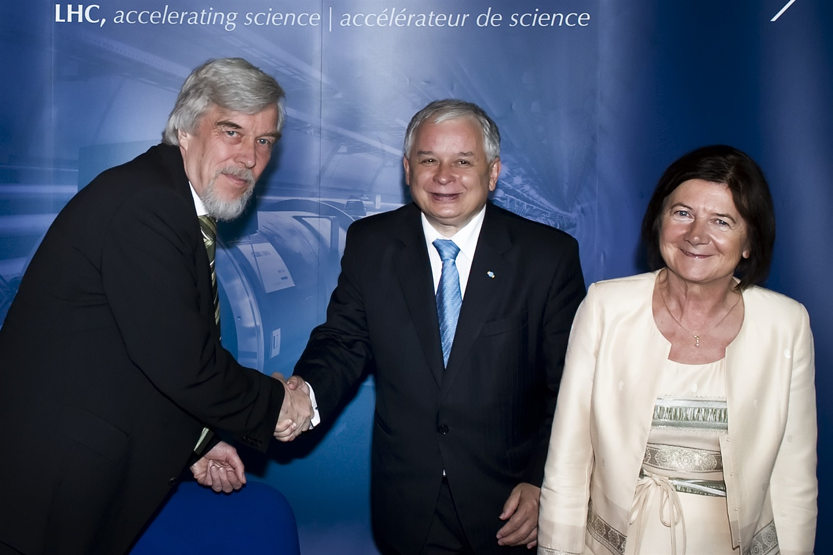
Prezydent Lech Kaczyński w CERN, (15 czerwiec 2009)

Slide 44
Podsumowanie
CERN jest największym na świecie laboratorium fizyki cząstek i ma największy kompleks akceleratorów, w tym akcelerator LHC.
  Mamy nadzieję, że rozpoczynające się wkrótce eksperymenty na LHC wyjaśnią kilka najważniejszych zagadek przyrody.
W CERN dwanaście tysięcy ludzi z całego świata …
  jest zafascynowanych pracą badawczą,
  z entuzjazmem poświęca czas na rozwiązywanie problemów doświadczalnych i teoretycznych,
  jest wspaniale zintegrowanych, pomimo różnic kulturowych, politycznych i religijnych.
Polska w CERN jest obecna od niemal 50 lat i odgrywa w nim rolę większą niż ~2% wkładu do budżetu …

Slide 45
Życzę Państwu:
poznania i „zarażenia się” atmosferą CERN,
zdobycia w CERN inspiracji do tego jak trudne zagadnienia z fizyki przekazać w sposób atrakcyjny i przystępny,
…i w efekcie doprowadzenia do zahamowania niepokojącego
spadku zainteresowania przedmiotami ścisłymi wśród uczniów,
jak również wielu radości z dzielenia się zdobytymi doświadczeniami z młodymi ludźmi w Polsce.
Dziękuję za uwagę

